Slide 1

XÂY DỰNG SÀN GIAO DỊCH MẶT HÀNG ĐỒ GỖ NỘI THẤT NOITHAT246
TRƯỜNG ĐẠI HỌC CẦN THƠ
KHOA CÔNG NGHỆ THÔNG TIN & TRUYỀN THÔNG
BỘ MÔN CÔNG NGHỆ THÔNG TIN
BÁO CÁO LUẬN VĂN
Cán bộ hướng dẫn: Hội đồng phản biện: Sinh viên thực hiện:
Ths. Võ Huỳnh Trâm Ts. Lâm Nhật Khang Lê Anh Tuấn Ths. Phạm Thị Xuân Diễm B1507186

Slide 2
NỘI DUNG TRÌNH BÀY
GIỚI THIỆU
NỘI DUNG
KẾT LUẬN
HƯỚNG PHÁT TRIỂN
DEMO

Slide 3
ĐẶT VẤN ĐỀ
Nhu cầu trang trí nhà cửa bằng vật liệu gỗ ngày càng tăng.
Sự phát triển và sử dụng công nghệ cho việc mua bán ngày càng nhiều.
Đáp ứng nhu cầu tìm kiếm và mua bán của người dùng.

Slide 4


LỊCH SỬ GIẢI QUYẾT VẤN ĐỀ
Ngoài nước:
Apartment Therapy's Bazaar (2010)
AptDeco (2014)
Là một sàn giao dịch.
Chuyên buôn bán đồ gỗ nội thất.
Có đầy đủ tính năng cần thiết của một trang thương mại điện tử.

Slide 5


LỊCH SỬ GIẢI QUYẾT VẤN ĐỀ
Trong nước:
Nội thất Hoàn Mỹ (1998)
Nội thất Đồ Gỗ Việt (2018)
Chuyên buôn bán đồ nội thất.
Có đầy đủ tính năng cơ bản của một trang web.

Slide 6
BÀI TOÁN
Hiểu rõ quy trình hoạt động của sàn giao dịch.
Xây dựng sàn giao dịch mặt hàng đồ gỗ nội thất.
Xây dựng hệ thống dựa trên mô hình 3 lớp.
Xây dựng API để phát triển đa nền tảng tương lai.

Slide 7
HƯỚNG GIẢI QUYẾT
Tìm hiểu nghiệp vụ và quy trình của một website thương mại điện tử.
Lập quy trình xây dựng sàn giao dịch mặt hàng đồ gỗ nội thất.
Tìm hiểu về Framework Spring Boot và Angularjs.
Tìm hiểu các công nghệ tích hợp vào trang web.

Slide 8


CÔNG NGHỆ SỬ DỤNG
Cơ sở dữ liệu: MySQL.
Front-end: AngularJS, Bootstrap Framework, HTML, CSS, Javascript,…
Back-end: Framework Spring Boot.

Slide 9
CÔNG NGHỆ SỬ DỤNG
  Spring boot:
    Là dự án trong hệ sinh thái Sping Framework.
    Tạo ứng dụng nhanh chóng và dễ dàng hơn.
  AngularJS (1.x):
    Phát triển dựa trên Javascript.
    Tạo ứng dụng client-side theo mô hình MVC.
    Mã nguồn mở, miễn phí.
  MySQL:
    Cơ sở dữ liệu mã nguồn mở.
    Theo mô hình client-server.

Slide 10
CÔNG NGHỆ SỬ DỤNG
Ưu điểm:
  Cấu hình tự động tăng năng suất, giảm thời gian viết code.
  Spring boot cung cấp nhiều plugin.
  AngularJS khiến người dùng cảm giác linh hoạt, thân thiện.
  MySQL dễ sử dụng, bảo mật cao, đa tính năng.

Slide 11
CÔNG NGHỆ SỬ DỤNG
Nhược điểm:
  Tự thiết kế cấu trúc thư mục.
  AngularJS không còn được cập nhật.
  Dữ liệu lớn thì tốc độ truy xuất giảm.

Slide 12
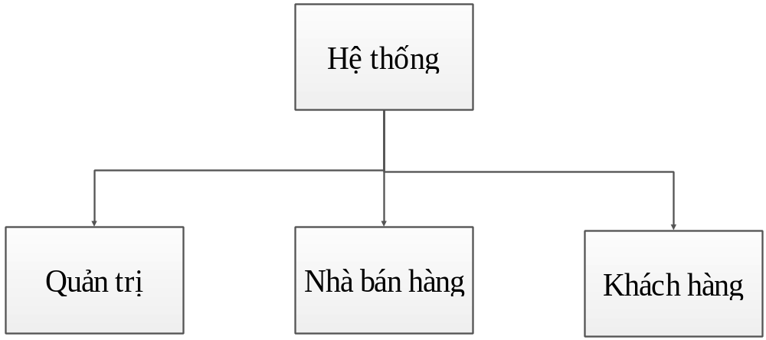
ĐẶC TẢ YÊU CẦU CHỨC NĂNG
Hệ thống có 3 nhóm người dùng

Slide 13
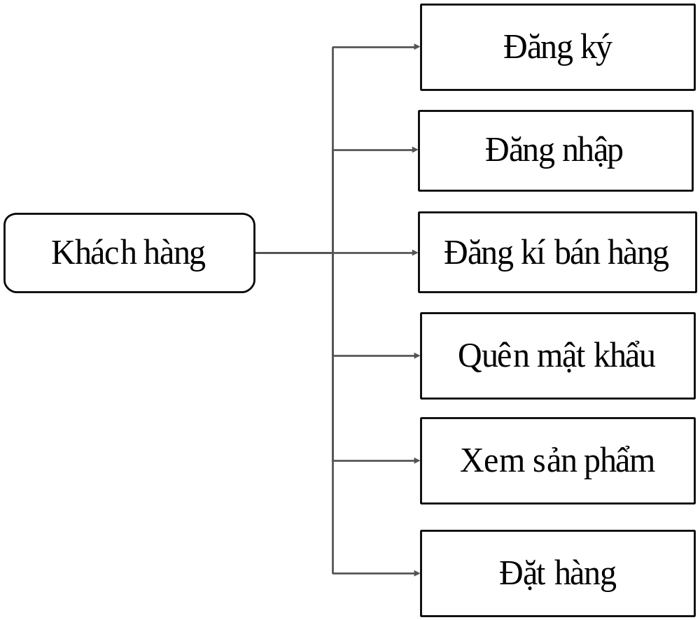
ĐẶC TẢ YÊU CẦU CHỨC NĂNG
Sơ đồ chức năng khách hàng.

Slide 14
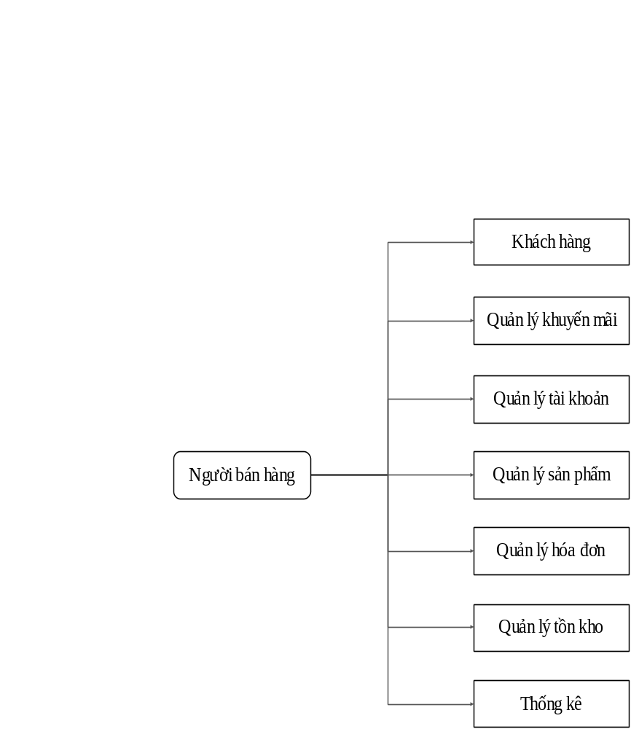
ĐẶC TẢ YÊU CẦU CHỨC NĂNG
Sơ đồ chức năng người bán hàng.

Slide 15
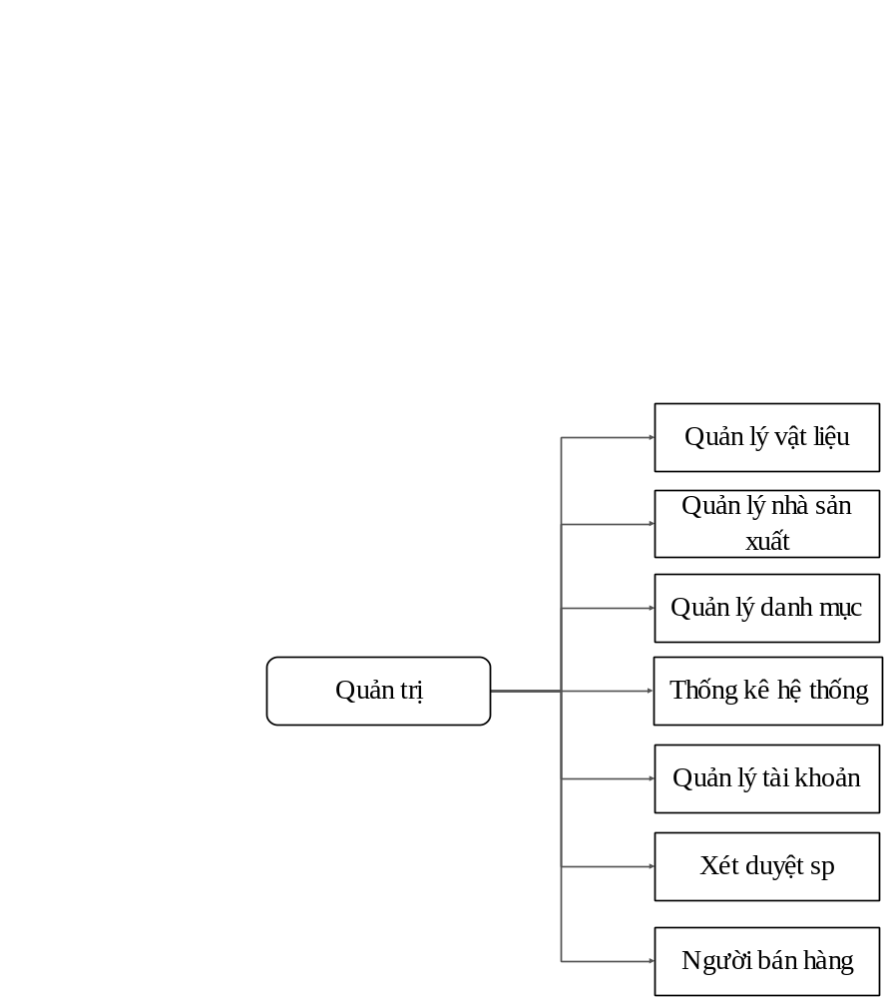
ĐẶC TẢ YÊU CẦU CHỨC NĂNG
Sơ đồ chức năng của quản trị.

Slide 16
ĐẶC TẢ YÊU CẦU PHI CHỨC NĂNG
Yêu cầu thực thi:
  Hiển thị tốt trên nhiều kích thước màn hình.
  Thực thi đúng với yêu cầu người dùng.
Yêu cầu an toàn:
  Đảm bảo an toàn dữ liệu hệ thống.
Yêu cầu bảo mật:
  Thông tin người dùng được bảo mật trong cơ sở dữ liệu.
  Mật khẩu được mã hóa khi lưu vào cơ sở dữ liệu.

Slide 17
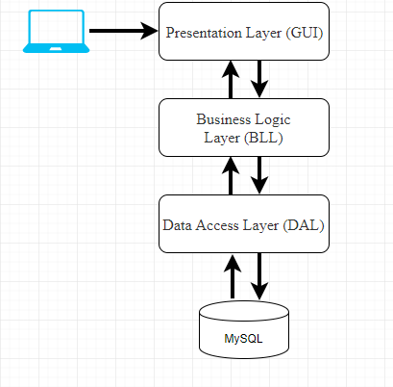
THIẾT KẾ KIẾN TRÚC
Đặc điểm kiến trúc 3 lớp:
Giúp code được tường minh hơn.
Dễ bảo trì.
Dễ phát triển, tái sử dụng.
Dễ phân phối khối lượng công việc.

Slide 18
THIẾT KẾ DỮ LIỆU
Sơ đồ CDM:

Slide 19
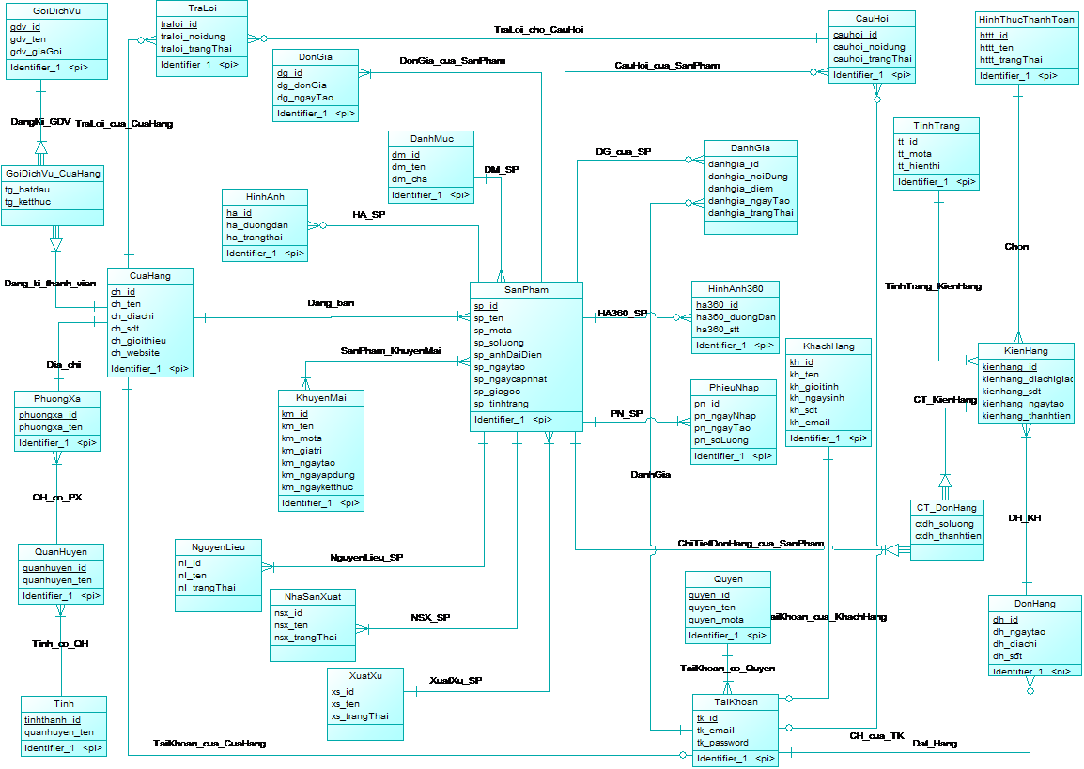

Slide 20
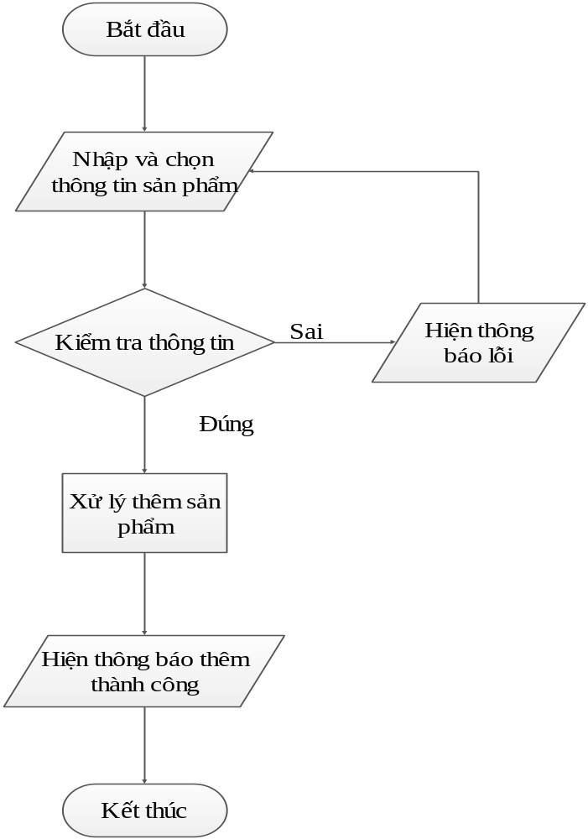
THIẾT KẾ CHỨC NĂNG
Chức năng thêm sản phẩm

Slide 21
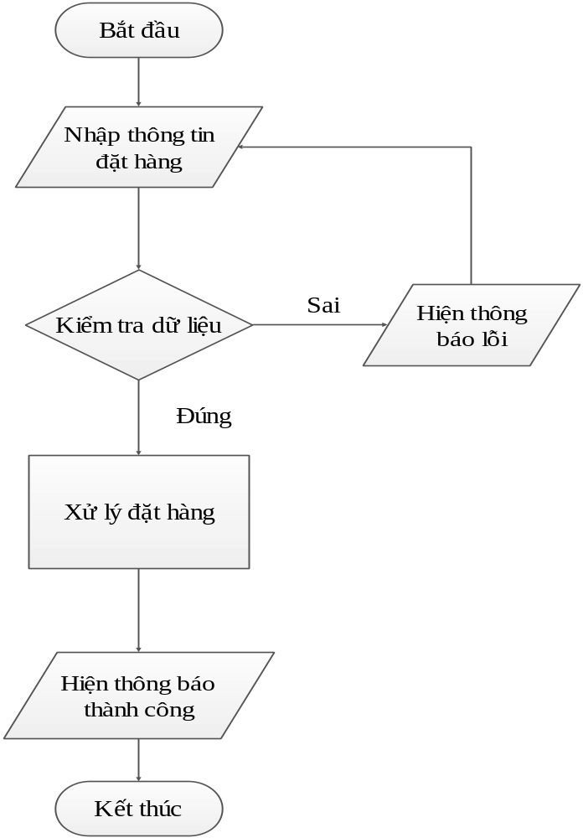
THIẾT KẾ CHỨC NĂNG
Chức năng đặt hàng

Slide 22
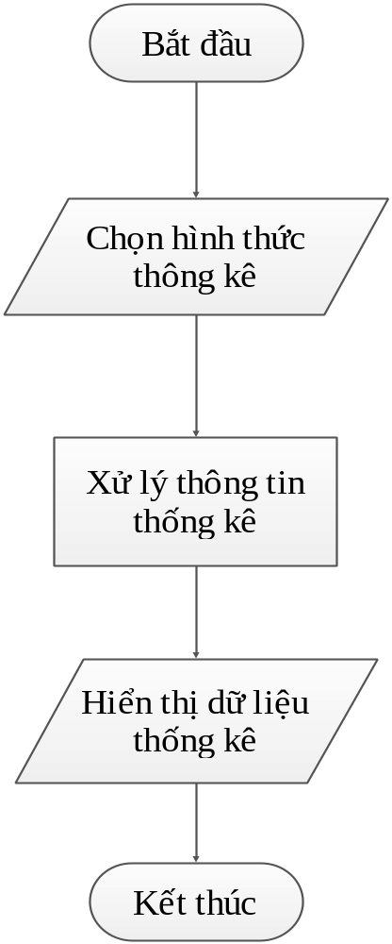
THIẾT KẾ CHỨC NĂNG
Chức năng thống kê

Slide 23
THIẾT KẾ GIAO DIỆN
Màu sắc hài hòa, thu hút.
Phong cách giao diện phẳng.
Giao diện thân thiện, đơn giản.
Giao diện tự động điều chỉnh theo kích thước màn hình.

Slide 24
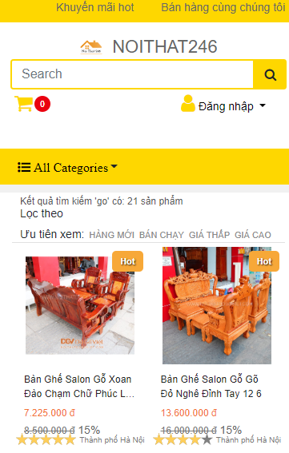
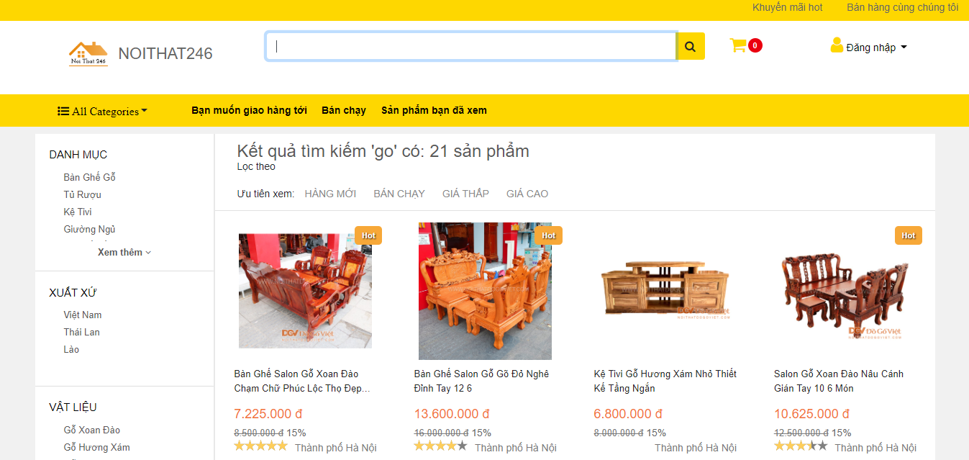
THIẾT KẾ GIAO DIỆN
Độ rộng màn hình 1024pi trở lên
Độ rộng màn hình 320pi- 480pi

Slide 25
MÔI TRƯỜNG KIỂM THỬ
Nền tảng phần cứng:
  Bộ vi xử lý: Intel Core i5-5200u.
  Ram: 4Gb.
  Địa cứng: 240Gb .
Phần mềm:
  Hệ điều hành Windows 10 pro 64 bit.
  Eclipse version 4.12.
  MySql version 5.7.

Slide 26
CÁC TRƯỜNG HỢP KIỂM THỬ
Chức năng thêm sản phẩm
Kiểm tra chức năng thêm sản phẩm
TestCase Id | Mô tả dữ liệu kiểm thử | Kết quả mong đợi | Kết quả thực thi | Tình trạng
TC001 | Để trống tất cả input bắt buộc nhập thông tin sản phẩm. | Hiện thông báo không được để trống | Hiện thông báo không được để trống | Đạt
TC002 | Điền đầy đủ thông tin sản phẩm hệ thống bắt buộc. | Thông báo thêm sản phẩm thành công | Thông báo thêm sản phẩm thành công | Đạt

Slide 27
CÁC TRƯỜNG HỢP KIỂM THỬ
Chức năng đăng kí tài khoản
Kiểm tra chức năng đăng kí tài khoản
TestCase Id | Mô tả dữ liệu kiểm thử | Kết quả mong đợi | Kết quả thực thi | Tình trạng
TC001 | Để trống tất cả input bắt buộc nhập thông tin tài khoản. | Hiện thông báo không được để trống. | Hiện thông báo không được để trống. | Đạt
TC002 | Điền đầy đủ thông tin nhưng email và số điện thoại không đúng định dạng. | Hiện thông báo email và mật khẩu không đúng. | Hiện thông báo email và mật khẩu không đúng. | Đạt
TC003 | Điền đúng thông tin đăng kí tài khoản. | Thông báo đăng kí thành công | Thông báo đăng kí thành công | Đạt

Slide 28
CÁC TRƯỜNG HỢP KIỂM THỬ
Chức năng xét duyệt đăng kí bán hàng
Kiểm tra chức năng xét duyệt đăng kí bán hàng
TestCase Id | Mô tả dữ liệu kiểm thử | Kết quả mong đợi | Kết quả thực thi | Tình trạng
TC001 | Nhấn nút duyệt tài khoản bán hàng. | Hiện thông báo đã duyệt và gửi mail cho tài khoản đăng kí. | Hiện thông báo đã duyệt và gửi mail cho tài khoản đăng kí. | Đạt
TC002 | Nhấn nút từ chối đăng kí bán hàng. | Hiện thông báo đã từ chối và gửi mail cho tài khoản đăng kí. | Hiện thông báo đã từ chối và gửi mail cho tài khoản đăng kí. | Đạt

Slide 29
KẾT QUẢ KIỂM THỬ
STT | Tên chức năng | Số lần kiểm thử | Số lần thành công | Thời gian kiểm thử
1 | Thêm sản phẩm | 5 | 5 | 28/11/2019
2 | Đăng kí tài khoản | 5 | 5 | 28/11/2019
3 | Xét duyệt đăng kí bán hàng | 5 | 5 | 28/11/2019

Slide 30
KẾT QUẢ ĐẠT ĐƯỢC
Lý thuyết:
  Ứng dụng Framework AngularJS và Spring Boot xây dựng trang web.
  Khả năng xây dựng Web Api Service.
  Nâng cao khả năng lập trình, tu duy, sáng tạo.

Slide 31
KẾT QUẢ ĐẠT ĐƯỢC
Chương trình:
  Ứng dụng chạy ổn định hoàn thành các yêu cầu đặt ra.
  Tích hợp được cổng thanh toán paypal và xử lý tỉ giá hối đoái dựa trên API.
  Tích hợp thống kê biểu đồ một cách trực quan và dễ dàng thống kê.
  Tích hợp công cụ zoom ảnh và xoay ảnh 360°.

Slide 32
KẾT QUẢ ĐẠT ĐƯỢC
Khả năng ứng dụng thực tiễn: do còn thiếu sót nên chưa thể áp dụng vào thực tiễn, cần bổ sung thêm một số tính năng như bảo mật trang web, tạo hình thức quảng bá cho cửa hàng,…

Slide 33
HẠN CHẾ
Chưa tích hợp đầy đủ các hình thức thanh toán.
Chưa có tính năng tư vấn trực tuyến cho khách hàng.
Hình thức khuyến mãi chưa linh động.
Thời gian đáp ứng còn chậm.
Chức năng còn chưa đầy đủ.

Slide 34
HƯỚNG PHÁT TRIỂN
Phát triển tính năng hỗ trợ tư vấn trực tuyến.
Phát triển hệ thống trên nền tảng Anroid và IOS.
Gửi mail khi có chương trình khuyến mãi mới.
Phát triển tính năng bảo mật trang web.
Tích hợp thêm các hình thức thanh toán khác.

Slide 35
DEMO

Slide 36

Cảm ơn quý thầy cô và
các bạn đã theo dõi !

